Slide 1
Маъмурий бино ва ёрдамчи бинолар
Объект паспорти
Объектнинг номи | Маъмурий бино ва ёрдамчи бинолар
Объектнинг манзили | Қашқадарё вилояти Қарши шахар Нефтчилар МФЙ Жайхун кўчаси
Балансда сақловчи | “Қашқадарё вилоят экология ва атроф-муҳитни мухофаза қилиш бошқармаси”
Ер майдони (га) | 0,90
Бино-иншоот майдони (кв.м) | 804,50
Фойдали майдони (кв.м.) шундан : Асфальт ва бетон ховли | 8195,50 480 7715,50
Бўш майдони (кв.м.) | 0
Қавати | 3
Бинонинг техник характеристикаси | Пишган ғишт, бетон
Коммуникациялар тармоқлариниг мавжудлиги
- Сув | Мавжуд
- Газ | Мавжуд
- Электр энергияси | Мавжуд

Slide 2
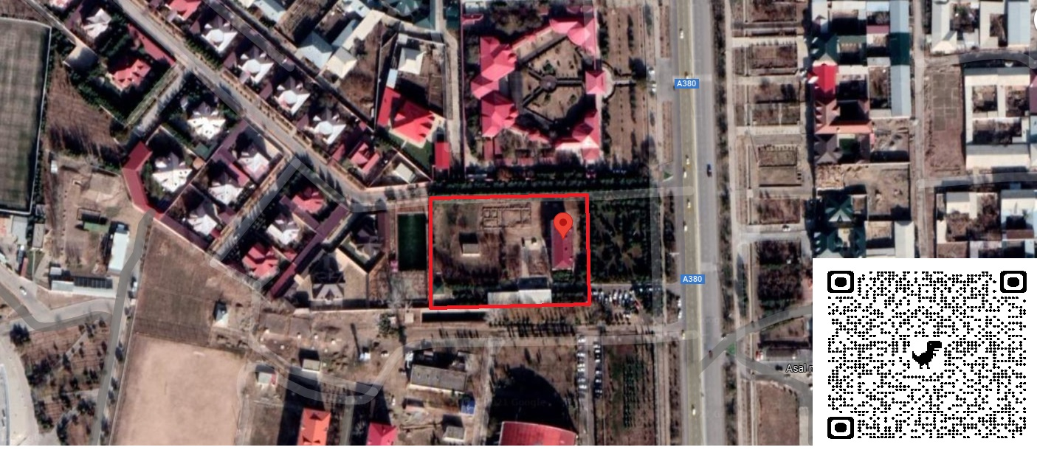
Қашқадарё вилояти, Қарши шахар, Жайхун кўча манзилда жойлашган объектнинг Спутник харитаси

Slide 3
Қашқадарё вилояти, Қамаши тумани Маъмурий биноси
Объект паспорти
Объектнинг номи | Маъмурий бино
Объектнинг манзили | Қамаши тумани, Маърифат кўчаси
Балансда сақловчи | “Қашқадарё вилоят экология ва атроф муҳитни мухофаза қилиш бошқармаси”
Ер майдони (кв/м) | 6866,45 кв/м
Бино-иншоот майдони (кв.м) | 250,10
Фойдали майдони (кв.м.) шундан : | 6616,35
Бўш майдони (кв.м.) | 3300,0
Қавати | 1
Бинонинг техник характеристикаси | Пишган ғишт, бетон
Коммуникациялар тармоқлариниг мавжудлиги
- Сув | Мавжуд эмас
- Газ | Мавжуд эмас
- Электр энергияси | Мавжуд
Объектдан самарали фойдаланиш бўйича таклиф (Ижара, сотиш, ДХШ ёки бошқалар аниқ ёзилади) | Таклиф йўқ

Slide 4
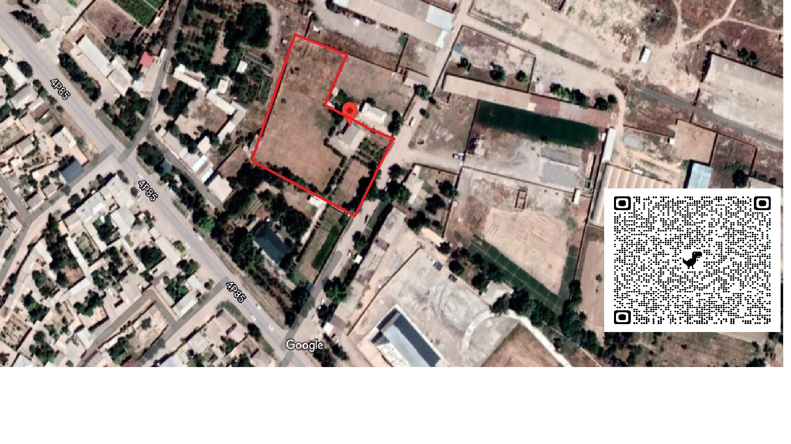
Қашқадарё вилояти, Қамаши тумани, Маърифат кўчасида жойлашган объектнинг Спутник харитаси

